Slide 1
時系列学習過程の学習損失を利用した
パラメータの変化点検出
鈴木 皓平 伊藤 佳卓
工学部 電気電子工学科
Notes:
北海道科学大学の鈴木と申します。本日私が発表する研究テーマは、「時系列学習過程の学習損失を利用したパラメータ変化点検出」です。よろしくお願いします。

Slide 2
目次
前提
研究背景
実験対象の時系列データ
パラメータ変化点の検出方法
リカレントニューラルネットワーク(RNN)を用いて対象を学習
学習損失を求める
求めた学習損失をグラフで表示する
シミュレーション結果
結論
今後の課題
Notes:
こちらが発表の流れになります。
まず、前提として研究背景や実験対象についてお話します。続いてパラメータ変化点の検出方法、本実験ではリカレントニューラルネットワークを用いて検出を進めていきます。そして、シミュレーション結果、結論、今後の課題といった流れで発表していきます。それでは早速発表を始めていきます。

Slide 3
本研究の前提
Notes:
まず、本研究の前提をご説明します。

Slide 4
研究背景
時系列信号の中にはパラメータ変化から
大きな影響を受ける系が数多く存在
例
地球温暖化の原因
となるパラメータは?[1]
時系列信号の変化が複雑
目視では確認できない微小な変化
数式で表すことが難しい
→内部変動?
→自然由来の外部要因(火山活動など)?
→人間活動に由来する外部要因?
パラメータ変化をとらえることが出来れば解析の手がかりとなり得る
時系列データ学習中の学習損失から
パラメータの変化点検出を試みる
[1] 田家康，異常気象で読み解く現代史, 日本経済新聞出版社, 2016.
Notes:
研究背景! 世の中には「時系列信号の中にパラメータ変化から大きな影響を受ける系が数多く存在します。」 例えば、地球温暖化。 地球温暖化の原因となるパラメータは様々で、(地球の周期的な)内部変動によるもの、自然由来の外部要因(例えば火山活動で地表が暖められること)でしたり、人間よるCO2排出のような人間活動に由来する外部要因などが考えられます。 このような時系列は、変化が複雑であったり、目視では確認できない微小な変化が存在する可能性もあって、数式で表すことが難しい場合があります。 もしパラメータ変化をとらえることが出来れば時系列解析の手がかりとなり得ます。そこで私は、「時系列データ学習中の学習損失からパラメータの変化点の検出」に取り組みました。

Slide 5
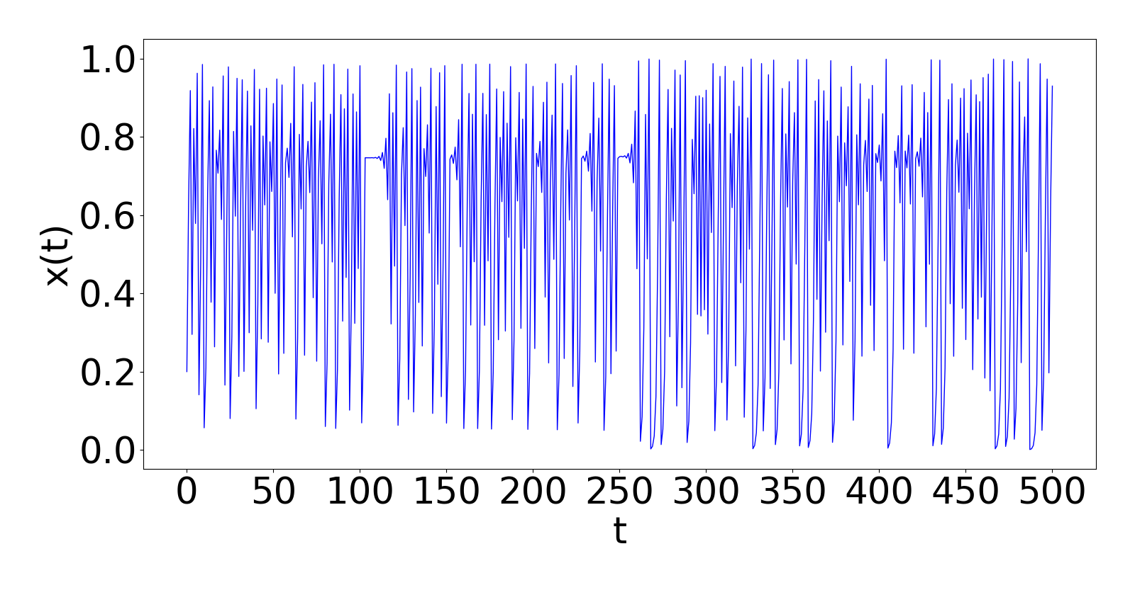
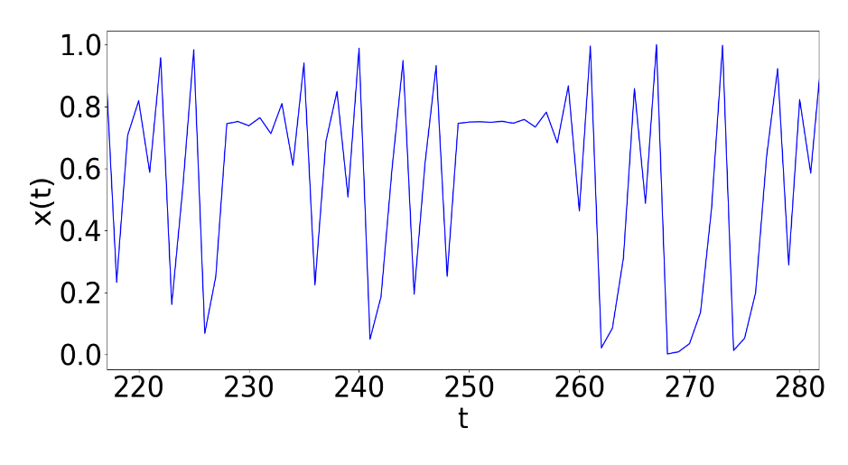
実験対象の時系列データ
数式モデル
ロジスティック写像
t: ステップ数
a(t): パラメータ
x(0) = 0.2
x(t+1)=a(t)x(t)(1-x(t))
500ステップの時系列
変化点
拡大
a(t) = 3.95
a(t) = 4.0
変化点は目視で
認識できない
t
t = 250
パラメータa(t)の変化点を検出したい
Notes:
続いて、本実験対象の時系列データをご紹介します。 本実験ではロジスティック写像を用います。ロジスティック写像は簡単な系でありながらパラメータの変化に大きな影響を受け振舞いが変化するので、実験対象に適していると判断しました。
ここでxが状態値となります。tはステップ数、aがパラメータです。xの初期値が0.2とします。
左のグラフは実験対象の時系列グラフになります。このグラフでは、tが0から249のではaは3.95、tが250~500のではaは4.0と変化させています。 つまり! パラメータの変化点がt=250であるということになります。 右の図は対象時系列の変化点前後を拡大したものです。こちらを見てみると、ほとんどの人が目視では「変化点を認識できない」と感じるのではないでしょうか。 !!!ではこれからこの変化点の検出に入っていきます。

Slide 6
パラメータ変化点の 検出方法
Notes:
パラメータ変化点の検出方法についてご説明します。

Slide 7
検出手順
リカレントニューラルネットワーク(RNN)を用いて 対象を学習 →Python機械学習ライブラリ「PyTorch」を使用
学習損失を求める
求めた学習損失をグラフで表示 →パラメータ変化点を境に学習損失が大きく増加すると 予測可能
Notes:
こちらが検出手順になります。 一番目! 最初にリカレントニューラルネットワークを用いて対象を学習させます。この際に、Pythonの機械学習ライブラリ「PyTorch」を使用します。 二番目! 学習損失を求めます。 三番目! 求めた学習損失をグラフで表示します。ここで、パラメータの変化点を境に今まで学習してきた流れが変化するわけなので、学習損失が大きく増加すると予測できます。 こちらの手順をそれぞれ詳しくご説明していきます。

Slide 8
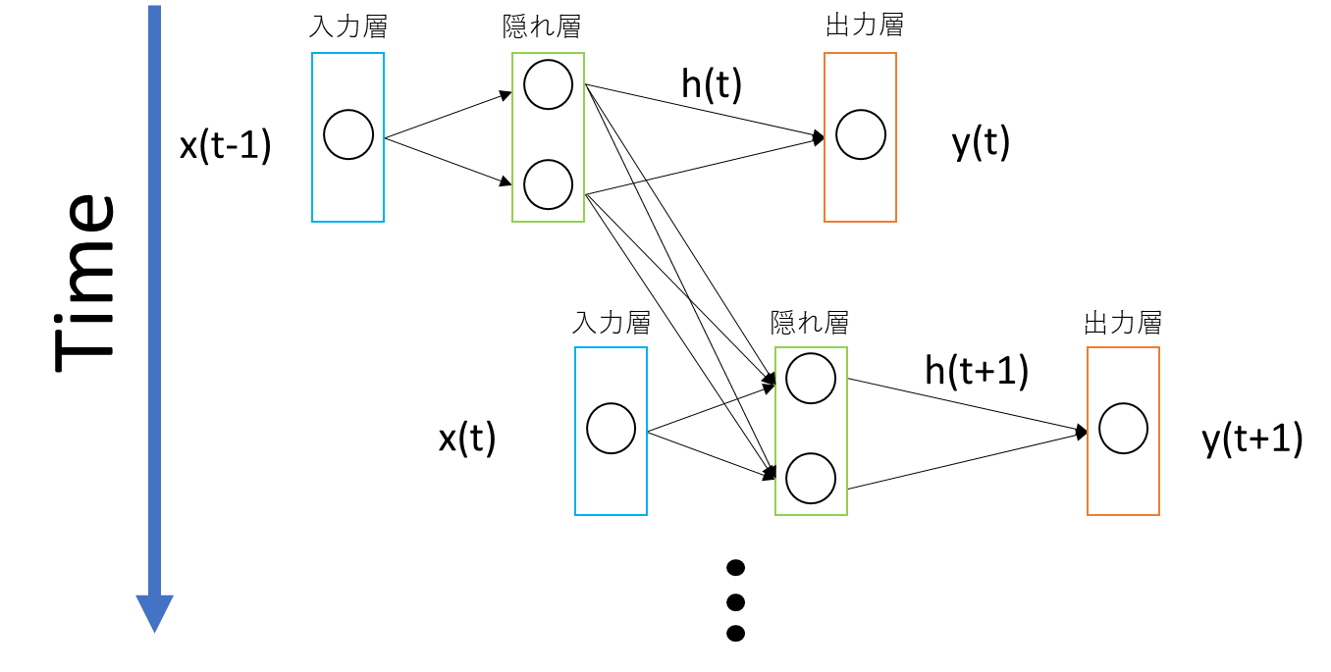
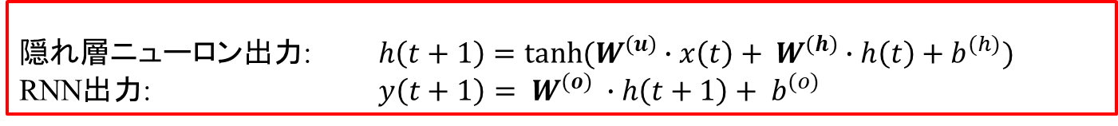
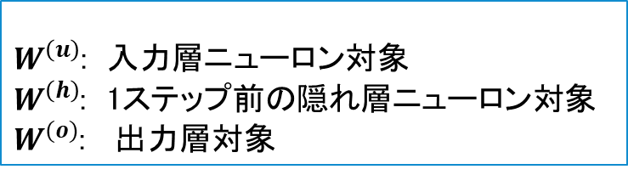
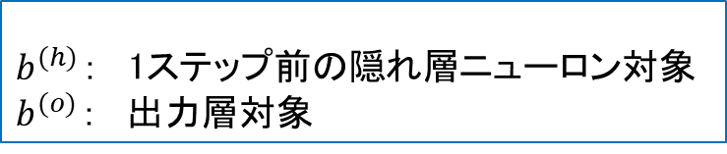
① リカレントニューラルネットワークを用いて対象を学習
RNNの出力モデル
隠れ層ニューロン出力: $h\left(t+1\right)=tanh⁡(W^{\left(u\right)}∙x\left(t\right)+ W^{\left(h\right)}∙h\left(t\right)+b^{(h)})$
RNN出力: $y\left(t+1\right)= W^{(o)} ∙h\left(t+1\right)+ b^{(o)}$
結合荷重
$W^{\left(u\right)}$: 入力層ニューロン対象
$W^{\left(h\right)}$: 1ステップ前の隠れ層ニューロン対象
$W^{(o)}$: 出力層対象
バイアス
$b^{(h)}$: 1ステップ前の隠れ層ニューロン対象
$b^{(o)}$: 出力層対象
Notes:
まず①、リカレントニューラルネットワークを用いた対象の学習について! 「リカレントニューラルネットワーク」は通常の入力に加えて過去の隠れ層ニューロンの出力も入力として使用することで、過去からの流れを考慮した学習を進めるといったもので、時系列学習に適したモデルとなります。
今回のモデルの数式はこのようになっており、右図のような形となっています。こちらの図で確認できるように、1ステップ前の隠れ層のニューロン出力も入力として使用されています。

Slide 9
学習の流れ
① リカレントニューラルネットワークを用いて対象を学習
対象の時系列データ500ステップを学習する → 学習損失を出す
対象の系500ステップを学習するのに500回の学習がある → これを1 epoch とする
1000 epoch 繰り返す
Notes:
学習の流れをご説明します。 1 ! 対象の時系列データ500ステップを学習します。 2 ! 対象500ステップを学習するのに500回の学習があります。この500回を1epochとします。 3 !
これを1000epoch繰り返します。

Slide 10
時系列信号の学習
① リカレントニューラルネットワークを用いて対象を学習
t=1 ～ t=500
まで繰り返す
x
now
t
RNN
誤差
x(t)
y(t+1)
x(t+1)
入力
出力
教師データ
Notes:
こちらは時系列学習の概要になります。 x(t)をリカレントニューラルネットワークに入力して、y(t+1)を出力します。こちらの出力は、入力の1ステップ後の時系列データの予測となるので、実際の1ステップ後の値x(t+1)と比較して誤差を求めます。 これを繰り返しながら、、、、(デモ)

Slide 11
時系列信号の学習
① リカレントニューラルネットワークを用いて対象を学習
t=1 ～ t=500
まで繰り返す
x
now
t
RNN
誤差
x(t)
y(t+1)
x(t+1)
入力
出力
教師データ

Slide 12
時系列信号の学習
① リカレントニューラルネットワークを用いて対象を学習
t=1 ～ t=500
まで繰り返す
x
now
t
RNN
誤差
x(t)
y(t+1)
x(t+1)
入力
出力
教師データ

Slide 13
時系列信号の学習
① リカレントニューラルネットワークを用いて対象を学習
t=1 ～ t=500
まで繰り返す
x
繰り返すことで
誤差が減っていく
now
t
RNN
誤差
x(t)
y(t+1)
x(t+1)
入力
出力
教師データ
Notes:
学習を進めていきます。(デモ) 学習が進むにつれ、出力と教師データの誤差が縮まっていくという流れになっています。
これをt= 1から500まで学習を繰り返して１epochになります。これを1000epoch繰り返します。

Slide 14
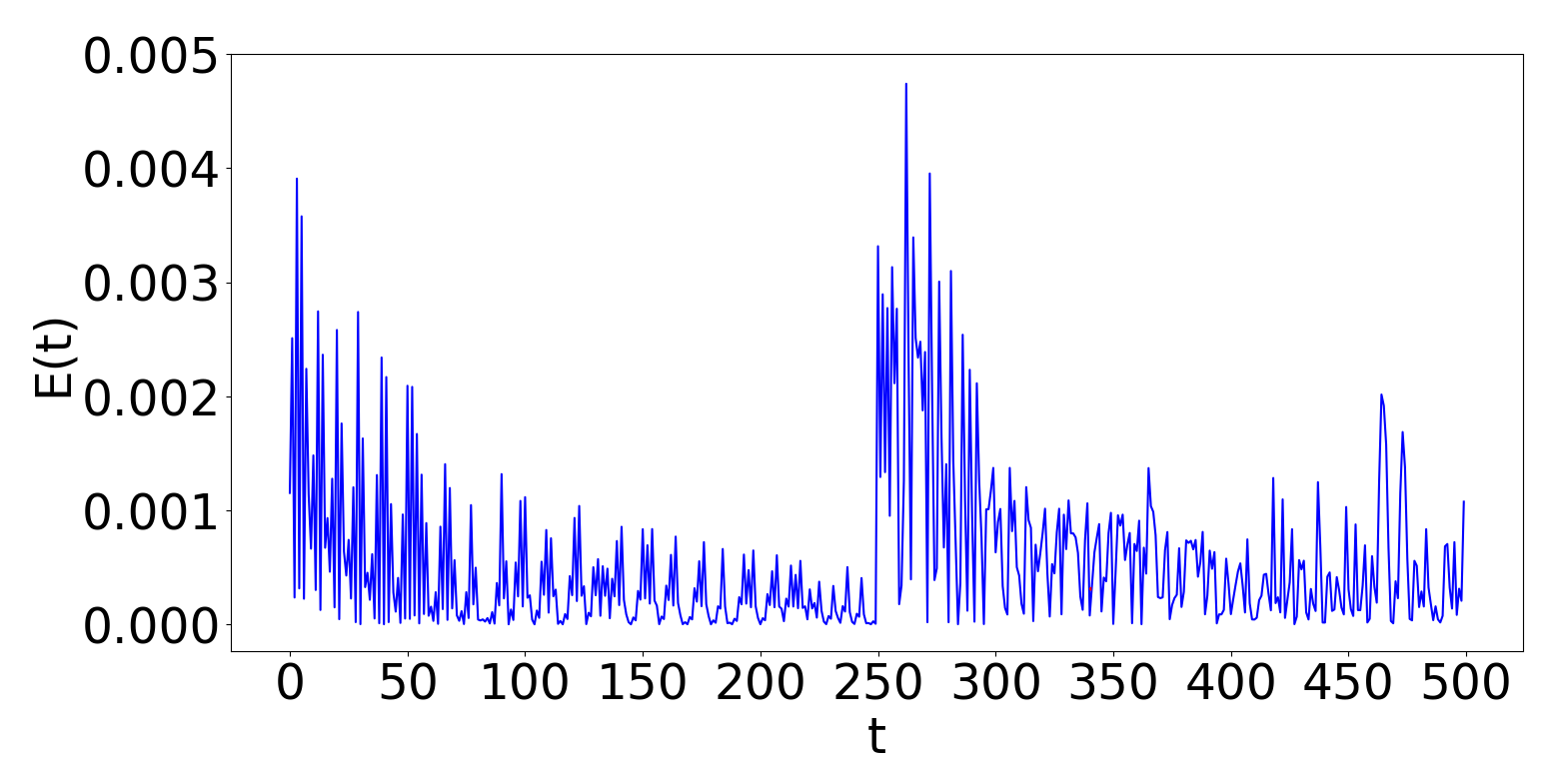
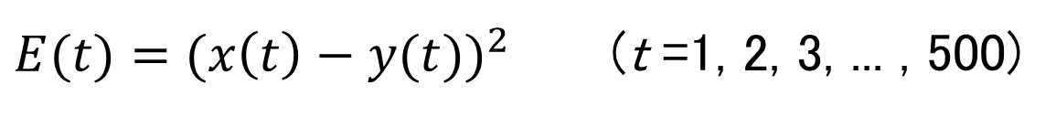
② 学習損失を求める
損失関数:平均二乗誤差
$E(t)={(x\left(t\right)−y(t))}^{2}$ (t =1, 2, 3, ... , 500)
誤差
③グラフで表示 ( 1000epoch目 )
t = 250を境に
学習損失が激しく増加
パラメータ変化点
=
Notes:
②学習損失を求めます。損失関数は平均二乗誤差を使用しています。数式はこのようになっており、前のスライドでもご説明した学習中の誤差を2乗したものになります。
③求めた学習損失をグラフで表示します。1000epoch目のデータを表示します。 ここで、t = 250を境に学習損失が大きく増加している場合t = 250がパラメータ変化点であると予測出来たということになります。

Slide 15
シミュレーション結果
Notes:
では予測が正しのかということで、シミュレーション結果を見ていきます。

Slide 16
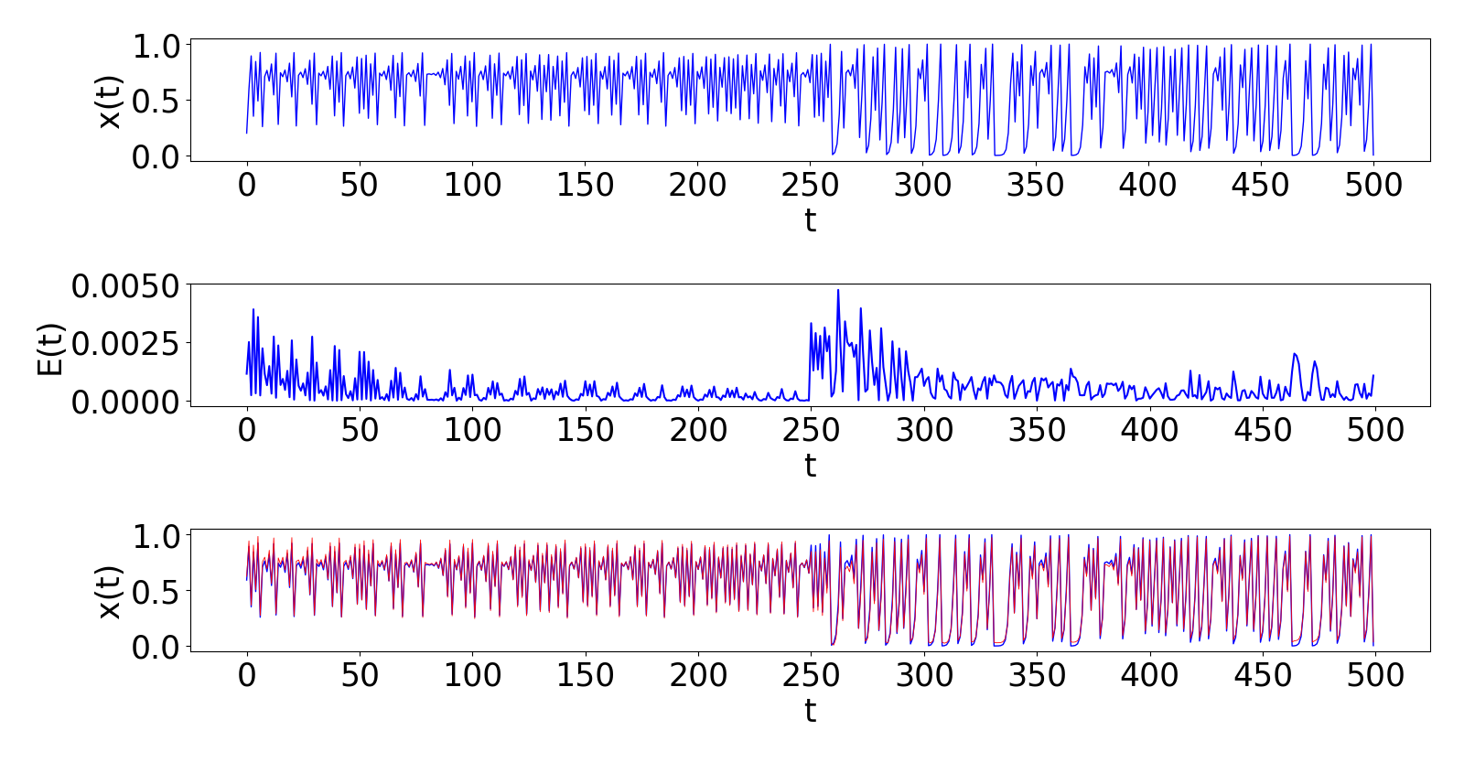
シミュレーション結果 ( a(t) = 3.7 → 4.0 )
実験対象
学習損失
実験対象とRNN出力の比較
青線: 実験対象
赤線: RNN出力
a(t) = 3.7
a(t) = 4.0
Notes:
まず、目視でも認識できるほど時系列の振る舞いが大きく変化している、パラメータ変化a(t) = 3.7 → 4.0についての結果を見ていきます。一番上が実験対象のデータ。一番下が、実験対象とリカレントニューラルネットワーク出力の比較になります。 青線が実験対象、赤線がリカレントニューラルネットワークの出力を示しています。 そして真ん中が求めた学習損失になります。(次スライドへ)

Slide 17
シミュレーション結果 ( a(t) = 3.7 → 4.0 )
実験対象
t = 250
学習損失
実験対象とRNN出力の比較
青線: 実験対象
赤線: RNN出力
a(t) = 3.7
a(t) = 4.0
Notes:
こちらを見てわかるように、学習損失が大きく増加する点t=250が実験対象のパラメータ変化点と一致しました。 つまり! パラメータ変化点の検出に成功したといえます。

Slide 18
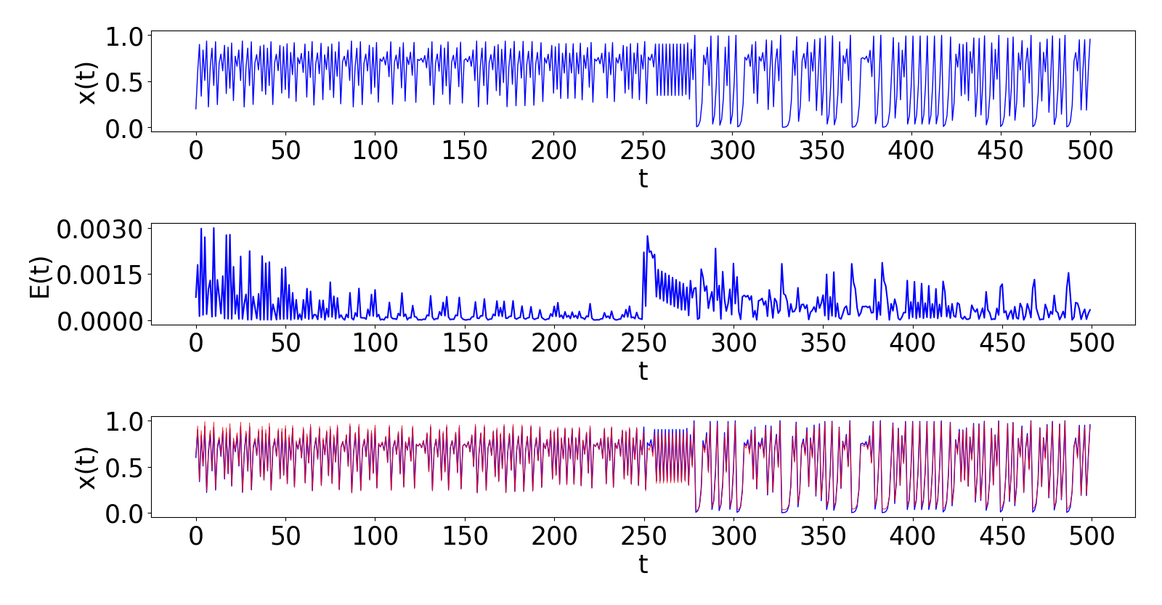
シミュレーション結果 ( a(t) = 3.75 → 4.0 )
実験対象
t = 250
学習損失
実験対象とRNN出力の比較
青線: 実験対象
赤線: RNN出力
a(t) = 3.75
a(t) = 4.0
Notes:
続いてパラメータ変化を3.75→ 4.0に変化させたときの結果になります。
こちらも先ほどと同じようにt=250の変化点を検出できました。

Slide 19
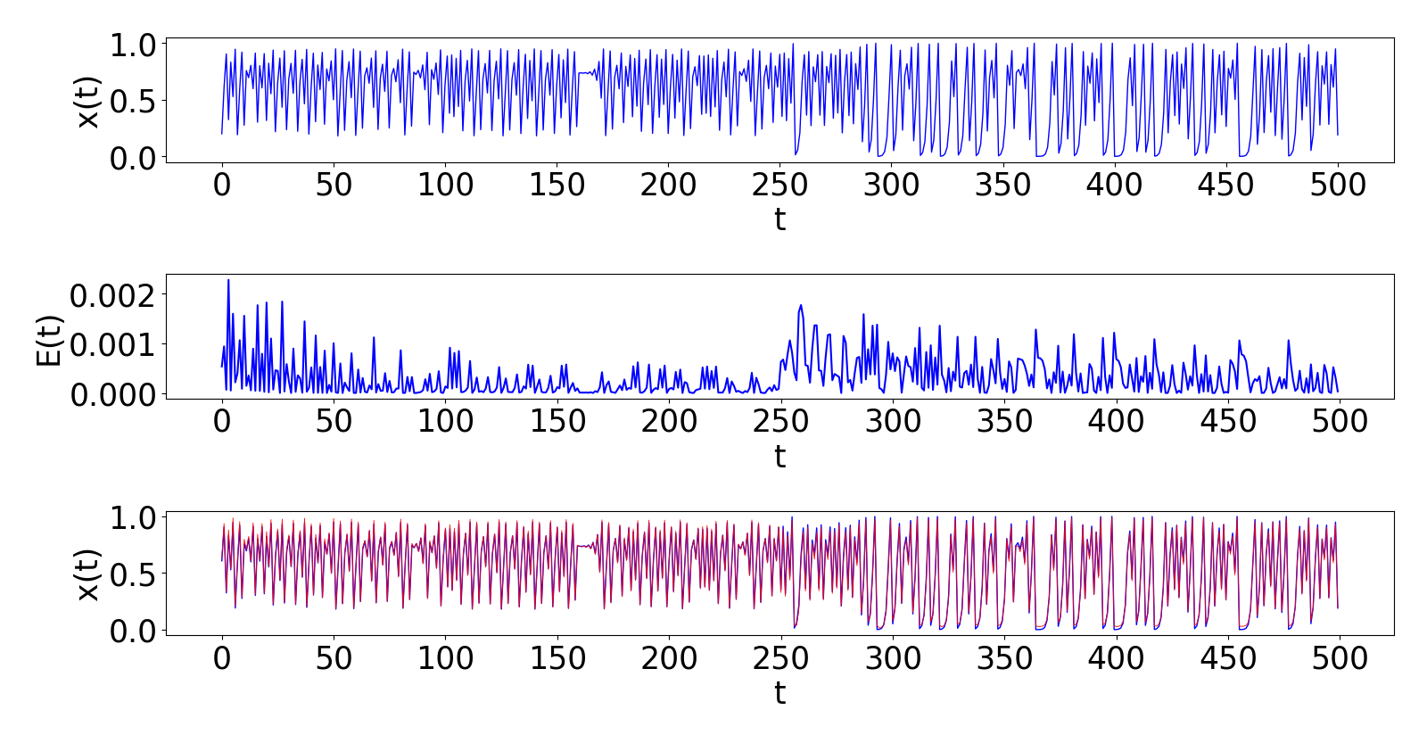
シミュレーション結果 ( a(t) = 3.8 → 4.0 )
実験対象
t = 250
学習損失
実験対象とRNN出力の比較
青線: 実験対象
赤線: RNN出力
a(t) = 3.8
a(t) = 4.0
Notes:
続いてパラメータ変化3.8 → 4.0。こちらも検出成功です。

Slide 20
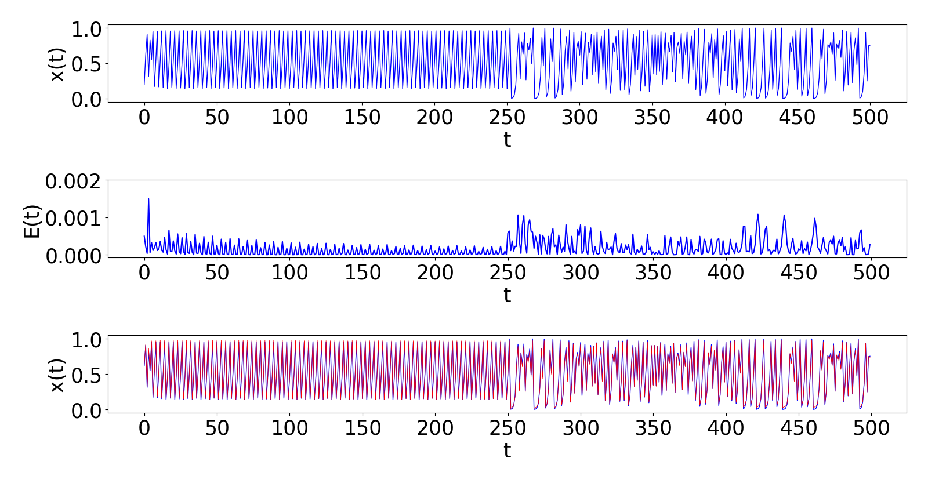
シミュレーション結果 ( a(t) = 3.85 → 4.0 )
t = 250
実験対象
学習損失
実験対象とRNN出力の比較
青線: 実験対象
赤線: RNN出力
a(t) = 3.85
a(t) = 4.0
Notes:
3.85 → 4.0。
検出成功です。

Slide 21
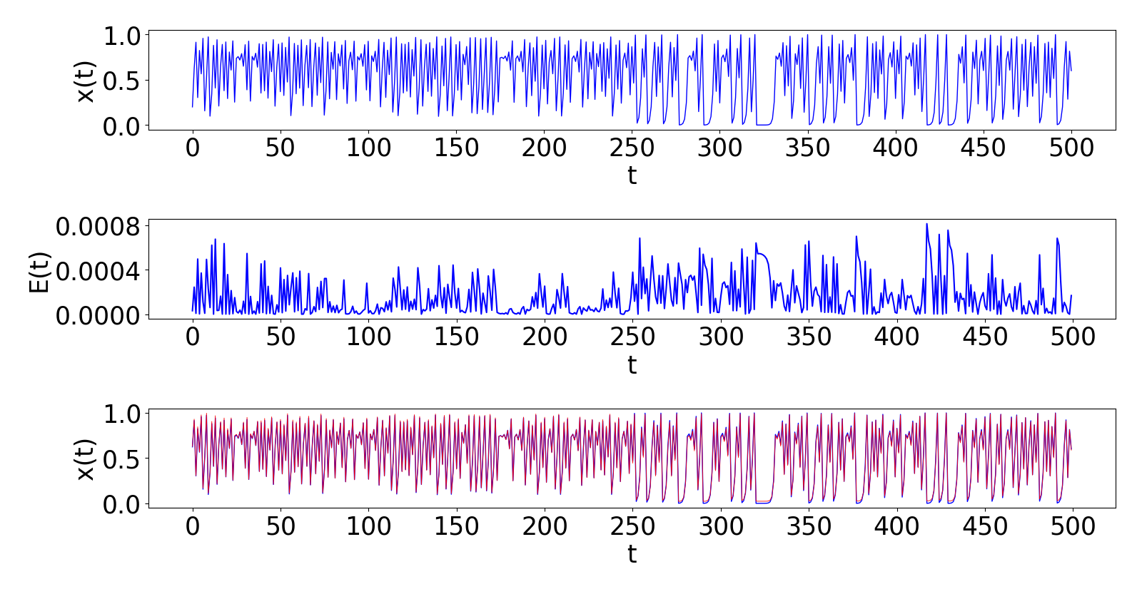
シミュレーション結果 ( a(t) = 3.9 → 4.0 )
実験対象
t = 250
学習損失
実験対象とRNN出力の比較
青線: 実験対象
赤線: RNN出力
a(t) = 3.9
a(t) = 4.0
Notes:
3.9 → 4.0です。
こちらの結果は,,,。250より前と250より後で確実に学習損失の流れは変わったと言える思います。
ただ、変化点でないポイントで学習損失が増加しているポイントもあるので、検出結果としては微妙は結果でした。

Slide 22
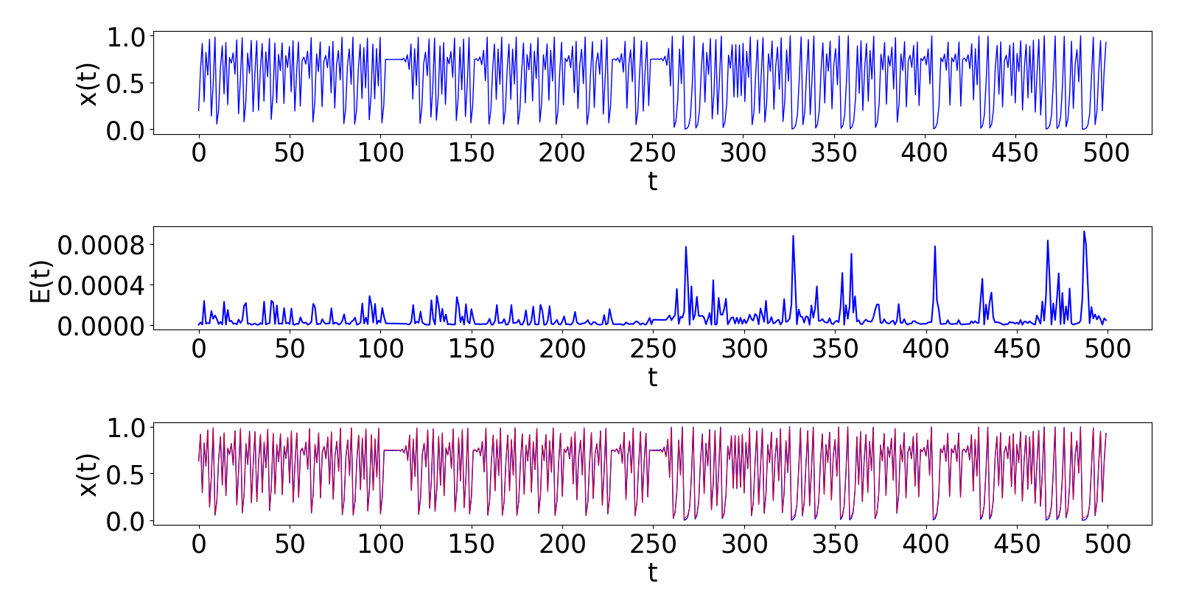
シミュレーション結果 ( a(t) = 3.95 → 4.0 )
t = 250
実験対象
学習損失
実験対象とRNN出力の比較
青線: 実験対象
赤線: RNN出力
a(t) = 3.95
a(t) = 4.0
Notes:
3.95 → 4.0 .

Slide 23
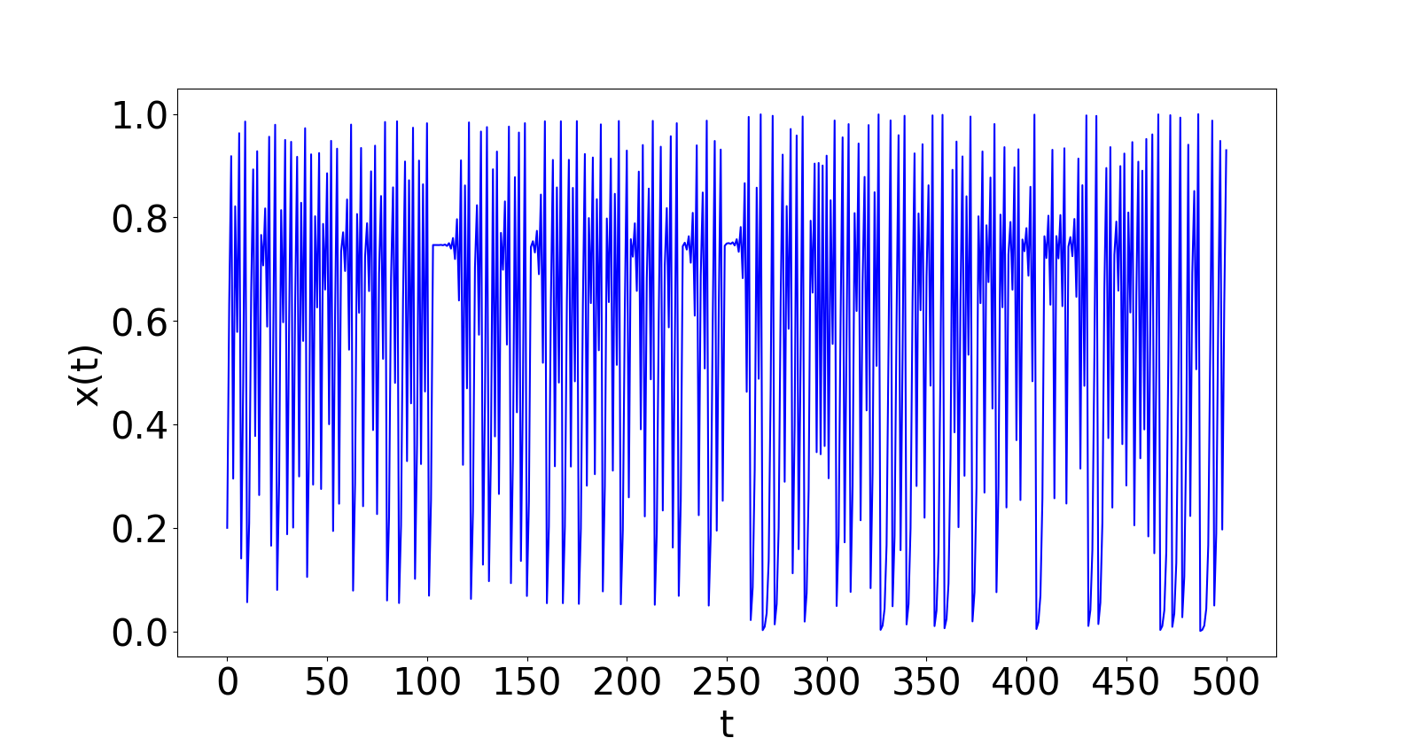
シミュレーション結果 ( a(t) = 3.95 → 4.0 )
実験対象
t = 250
a(t) = 3.95
a(t) = 4.0
Notes:
こちらは実験対象のデータになります。
ここまでパラメータ変化が小さくなると、実験対象のグラフから目視では変化を認識できない！！！と思います。

Slide 24
シミュレーション結果 ( a(t) = 3.95 → 4.0 )
t = 250
実験対象
学習損失
実験対象とRNN出力の比較
青線: 実験対象
赤線: RNN出力
a(t) = 3.95
a(t) = 4.0
Notes:
結果は、学習損失による検証では、t=250が変化点であると検出できるまではいかないが、時系列の流れがなんか変わったなと。。そういった判断はできたといえるのではないでしょうか。

Slide 25
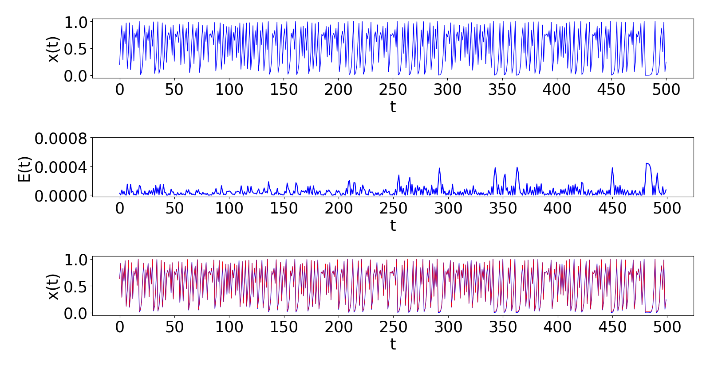
シミュレーション結果 ( a(t) = 3.99 → 4.0 )
実験対象
t = 250
学習損失
実験対象とRNN出力の比較
青線: 実験対象
赤線: RNN出力
a(t) = 3.99
a(t) = 4.0
Notes:
3.99 → 4.0 こちらもまだまだ微妙な結果なので、今後の課題として取り組んでいきたいと思います。

Slide 26
結論
実験対象のような簡単な系を対象とする場合は検証可能
パラメータ変化 3.85 → 4.0 程度の間隔まで検出成功
パラメータ変化 3.90 → 4.0 程度の間隔は検出失敗
Notes:
結論に入ります。 結論！ 今回の実験対象のような簡単な系を対象とする場合は検証可能であったとわかりました。
検出精度としては、 パラメータ変化3.85→4.0程度の間隔まで検出を成功できました。 パラメータ変化3.9→ 4.0程度の間隔になると検証失敗といった結果となりました。

Slide 27
今後の課題
小さなパラメータ変化に対する検出精度
モデルの選定 (検証済み) → 双方向RNN: RNNよりさらに検出精度が向上
更に複雑な系に対するパラメータの変化点検出 → ノイズが含まれる時系列 → 高次ダイナミクスの系
変化点判断の閾値を設定
Notes:
最後に今後の課題を述べます。 まず、小さなパラメータ変化に対する検出精度です。これの解決策として、リカレントニューラルネットワークの他、のモデルの選定を考えました。こちらは実際に検証をしました。双方向RNNを用いることで、リカレントニューラルネットワークより高い検出精度になることが分かりました。双方向RNNとは、過去だけではなく未来のデータも入力として使用するというものです。 続いて、さらに複雑な系に対するパラメータの変化点検出です。例えばノイズが含まれる時系列や高次ダイナミクスの系などに取り組もうと考えています。 最後に、変化点であることの判断に閾値を設定することです。現状では変化点であるかどうかを目視で判断しているため、基準があいまいになっています。この現状を改善することで、コンピュータに判断させることや判断基準を統一させることにつながると思います。
今後これらの課題の解決に取り組んでいきたいと思います。
以上で私の発表を終わります。ありがとうございました。

Slide 29
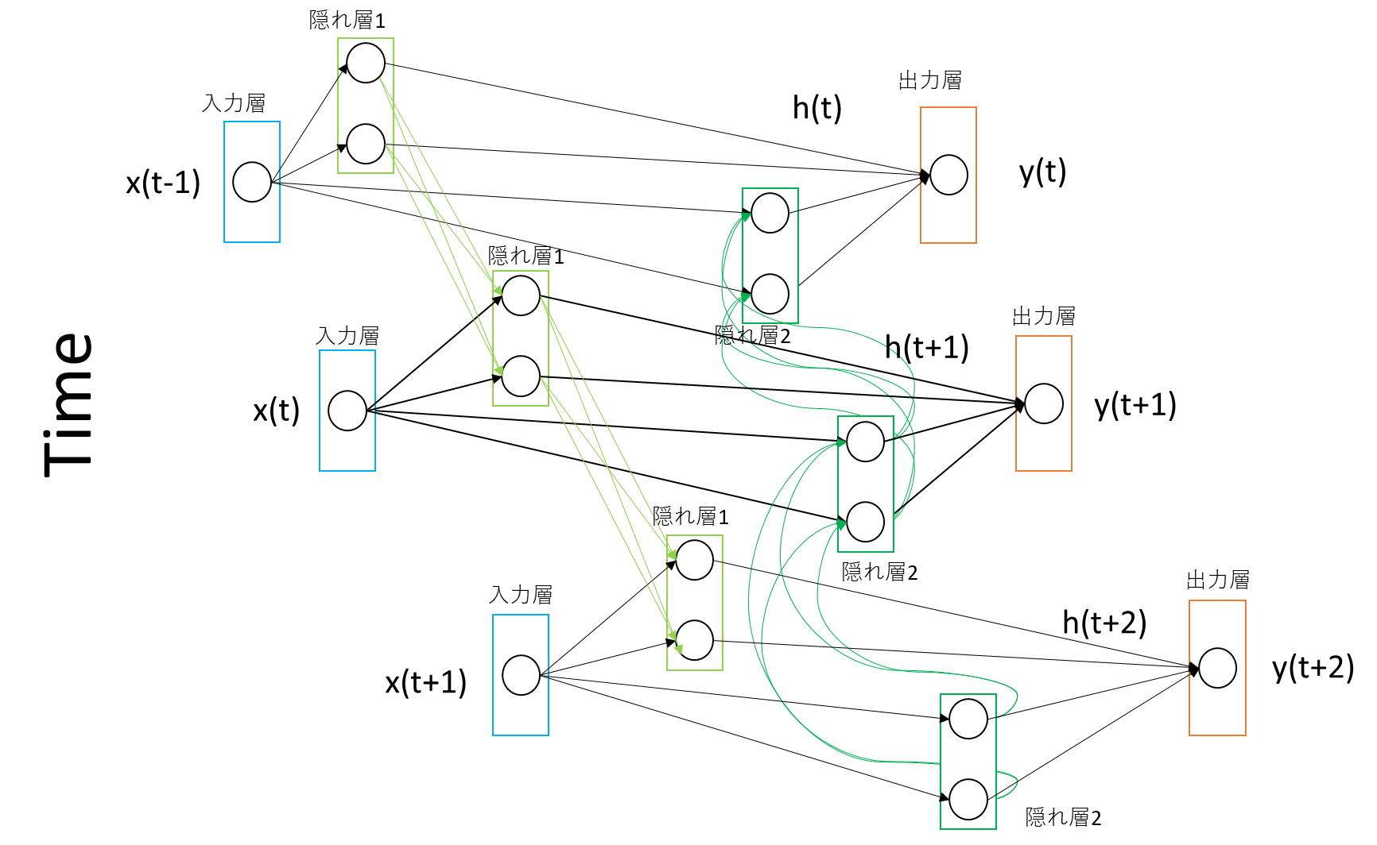
双方向RNNとは？
過去と未来のデータを入力 → 未来を予測
モデリングには非常に有効
未確定範囲の 未来予測機としては扱えない
黄緑線: 過去からの入力
緑線: 未来からの入力

Slide 30
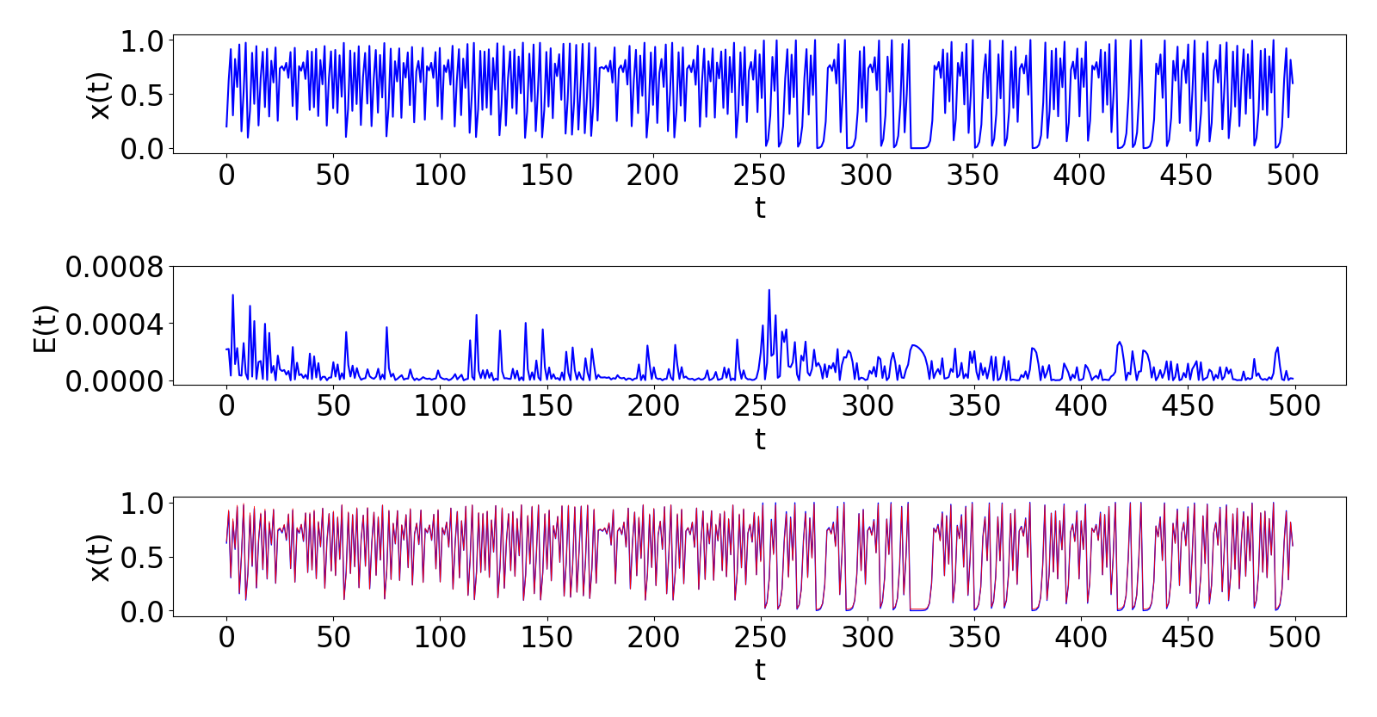
双方向RNNを用いた検出( a(t) = 3.9 → 4.0 )
実験対象
t = 250
学習損失
実験対象とRNN出力の比較
青線: 実験対象
赤線: RNN出力
a(t) = 3.9
a(t) = 4.0

Slide 31
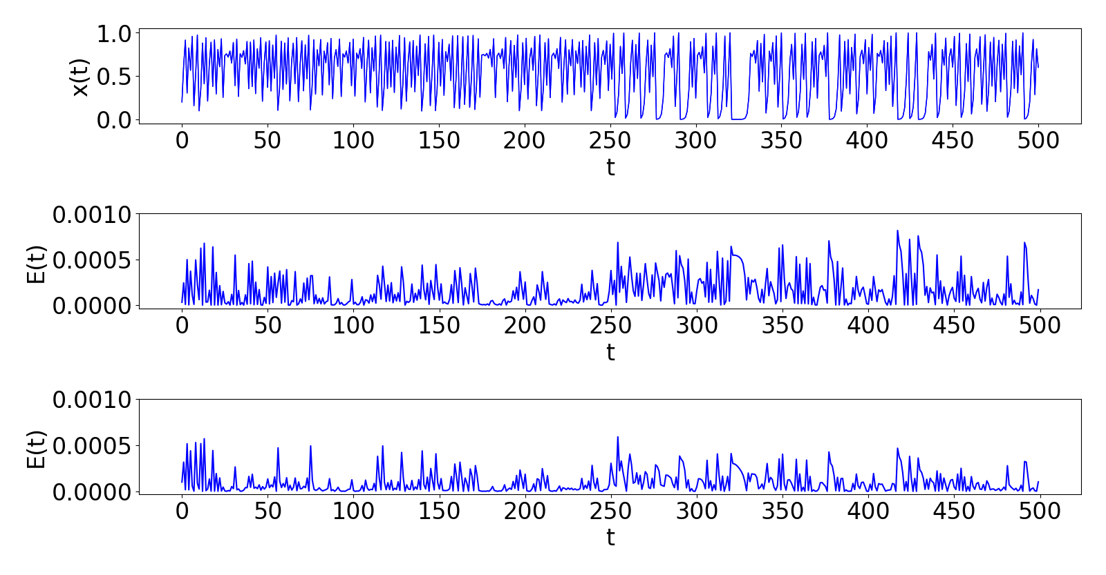
RNNと双方向RNNの比較( a(t) = 3.9 → 4.0 )
実験対象
t = 250
RNN
双方向RNN
a(t) = 3.9
a(t) = 4.0

Slide 32
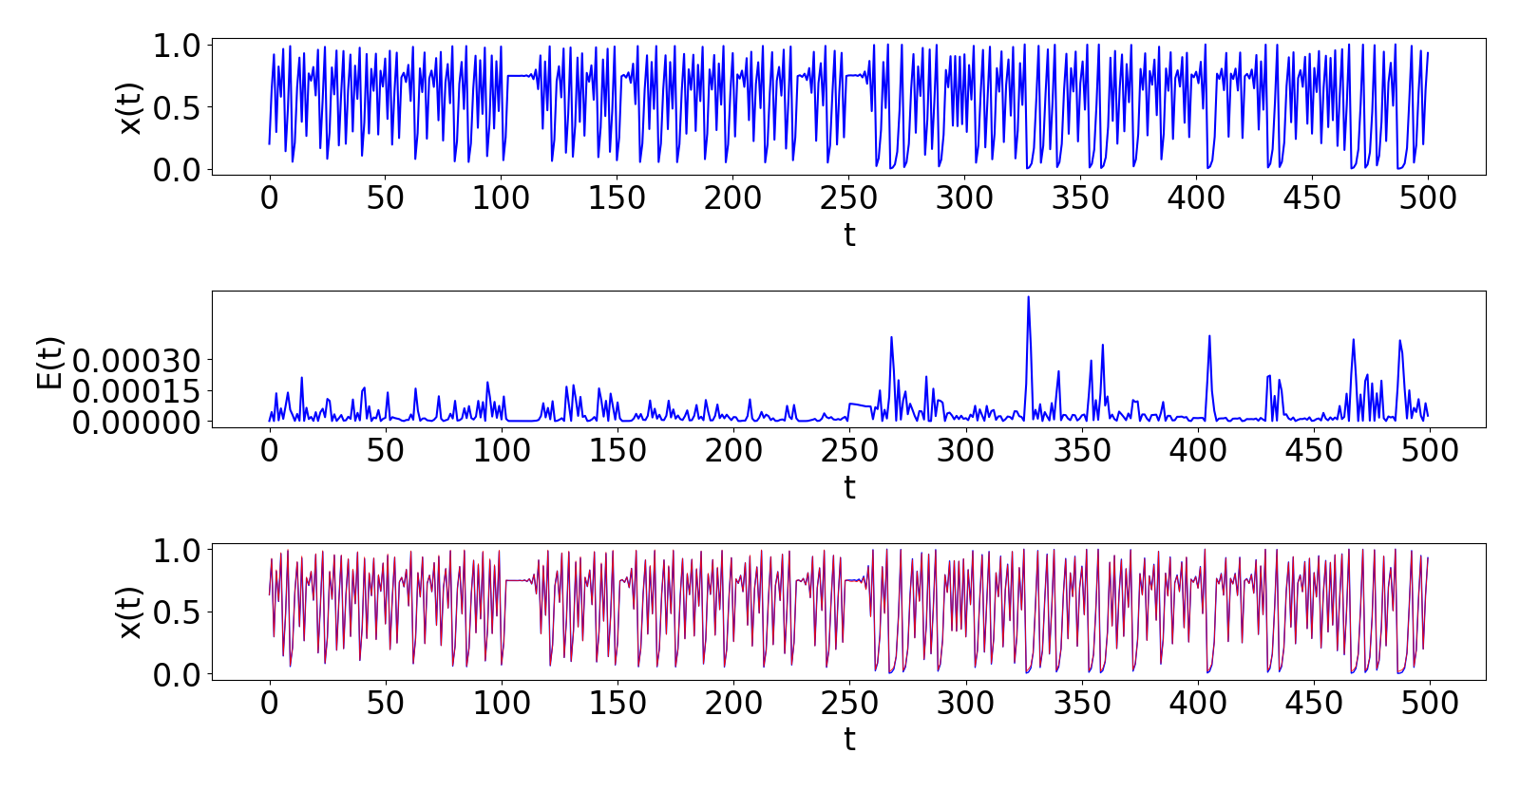
双方向RNNを用いた検出( a(t) = 3.95 → 4.0 )
実験対象
t = 250
学習損失
実験対象とRNN出力の比較
青線: 実験対象
赤線: RNN出力
a(t) = 3.95
a(t) = 4.0

Slide 33
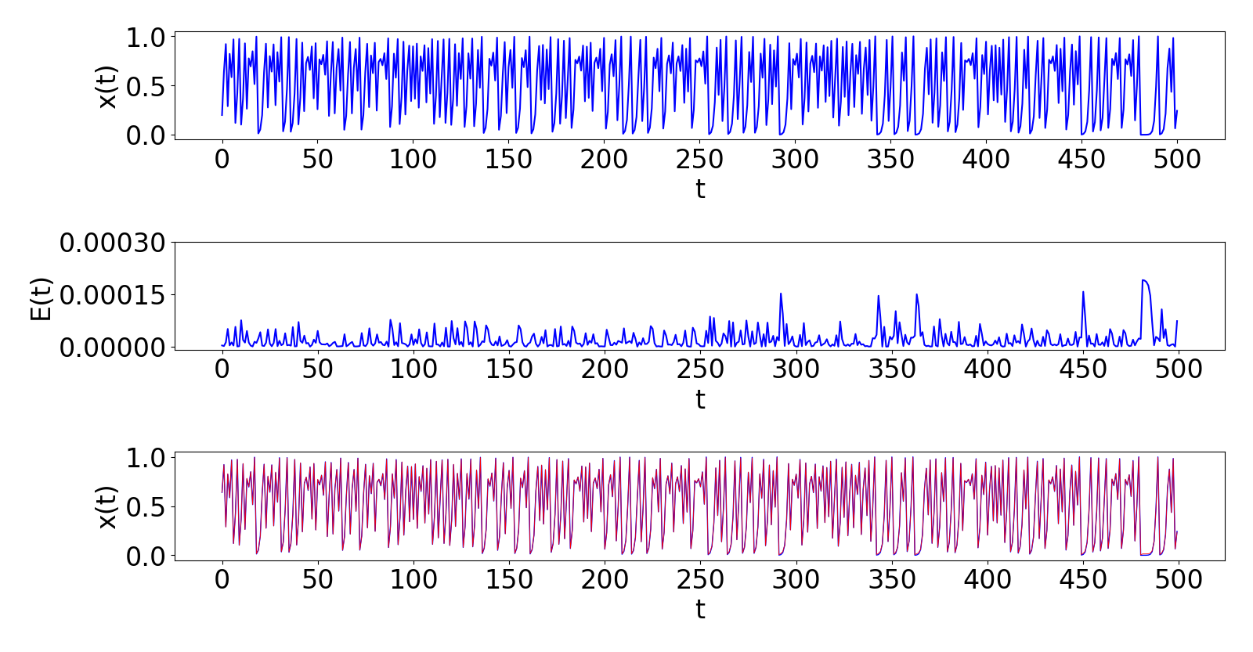
双方向RNNを用いた検出( a(t) = 3.99 → 4.0 )
実験対象
t = 250
学習損失
実験対象とRNN出力の比較
青線: 実験対象
赤線: RNN出力
a(t) = 3.99
a(t) = 4.0

Slide 34
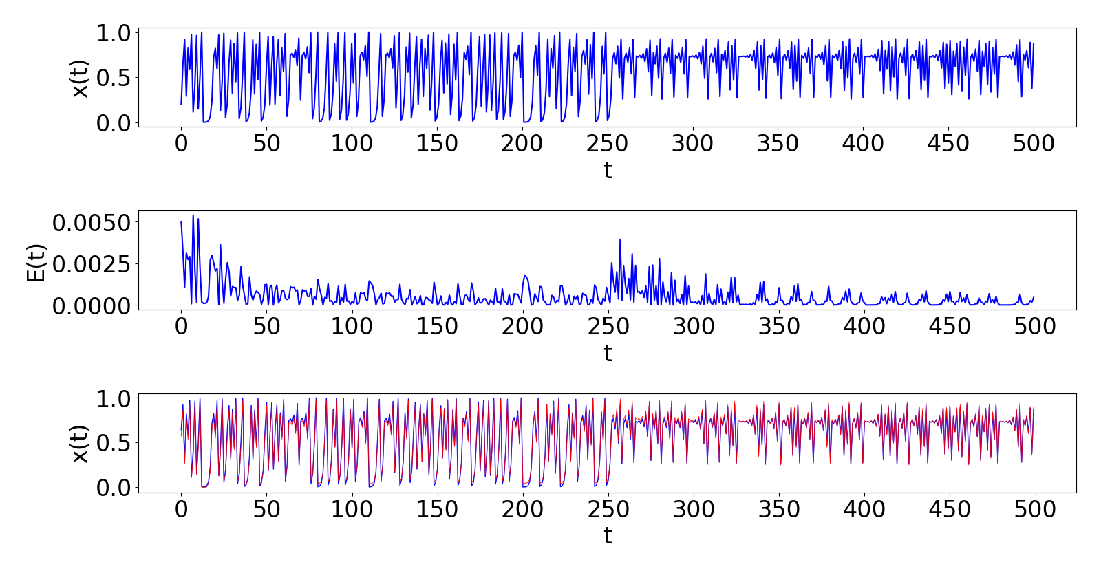
シミュレーション結果( a(t) = 4.0 → 3.7 )
実験対象
t = 250
学習損失
実験対象とRNN出力の比較
青線: 実験対象
赤線: RNN出力
a(t) = 3.99
a(t) = 4.0

Slide 35
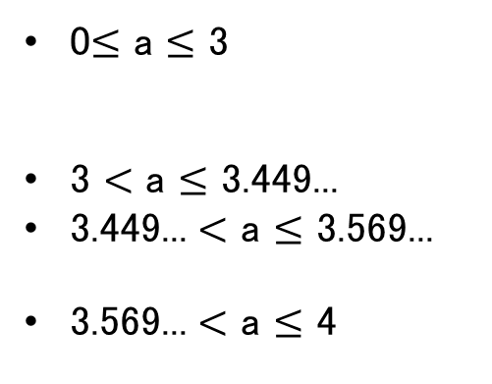
ロジスティックを対象とした意図は？
簡単な系であり実験しやすい
パラメータの変化に大きな影響を受け振舞が変化 (不規則なカオス) → 実験対象として適切
0$≤$ a $≤$ 3
3 $<$ a $≤$ 3.449...
3.449... $<$ a $≤$ 3.569...
3.569... $<$ a $≤$ 4
収束
周期的な振舞い
カオス(不規則)

Slide 37
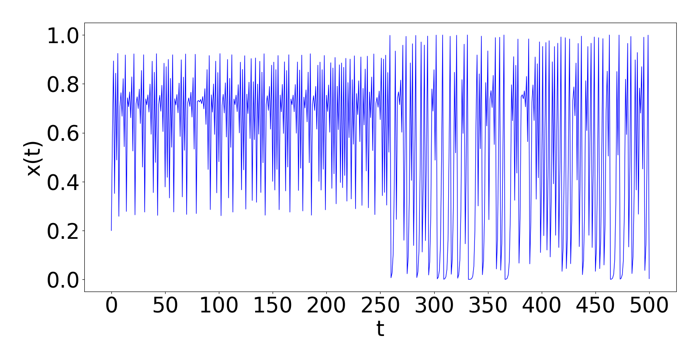
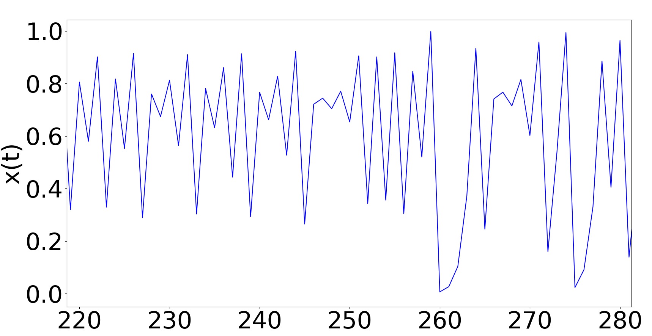
実験対象の時系列データ
数式モデル
ロジスティック写像
t: ステップ数
a(t): パラメータ
x(0) = 0.2
x(t+1)=a(t)x(t)(1-x(t))
目視では変化点が
t=260に見える
500ステップの時系列
変化点
拡大
a(t) = 3.7
a(t) = 4.0
t
実際の変化点は
t=250
t = 250
パラメータa(t)の変化点を検出したい

